Slide 1
«Алтын-Емел» МЕМЛЕКЕТТІК ҰЛТТЫҚ ТАБИҒИ ПАРКІ

Slide 2
«Алтын-Емел» МҰТП-ң тарихы
Жануарлар және өсімдіктер әлемін қорғау мен көбейту, экологиялық туризм мен жергілікті тұрғындардың дәстүрлі табиғат пайдалануын дамыту есебімен 1996 жылы «Алтынемел» мемлекеттік ұлттық табиғи паркі ұйымдастырылған. Ұлттық парктің ерекше табиғаты оның орналасуында. Шығыстан батысқа, Орталық Азияға созылып жатқан – Тұран және Жоңғар шөлі, шығыс және оңтүстік-шығыс бағытқа қарай Қытай, Моңғолияға созылып жатқан биографиялық аумақта орналасуында. Бұндай аумақта орналасқандықтан әрқашанда биологиялық, ландшафттық ерекшеліктер болады.

Slide 3
Ұлттық парктің табиғаты сан алуан түрлі болып келеді.Бұл жерлерде 60 түрлі эндемик және жоғалу қаупі төнген өсімдіктерді кездестіруге болады. Олардың 29 түрі Қызыл кітапқа тіркелген. Кейбір түрлері тек ұлттық парк аумағында ғана кездеседі.

Slide 4
Бұл жайдан бөлек паркте Қазақстандағы Қызыл кітапқа енген құлан, қарақұйрықтың ең көп популяциясы мекендейді. Паркте жыртқыш құстардың да түрлері өте көп. «Алтын-Емел» мемлекеттік ұлттық табиғи паркі Пржевальский жылқысын табиғатқа қайта қайтару үшін сынақ жұмыстарын жасап отырған еліміздегі жалғыз парк.

Slide 5
Алтын-Емел МҰТП-ң жануарлар әлемі

Slide 6
Жануарлар үшін «Алтын- Емел» ұлттық паркі бірегей табиғи аумақ болып табылады. Парк ыстық Орта Азия мен суық Сібір арасындағы аралық географиялық орынды алады және олардың арасындағы байланыс болып табылады. Сондықтан мұнда оңтүстік және солтүстік жануарлар түрлері бір уақытта өмір сүреді, олардың кейбіреулері ұлттық парктің аумағы арқылы полигондардың шекарасынан өтеді. Паркте жануарлардың 393 түрі мекендейді.

Slide 7
Парктің сүтқоректілері 80 түрден тұрады-бұл Қазақстандағы сүтқоректілердің барлық түрлерінің жартысына жуығы (43,5%). Жәндіктер 6 түрден тұрады, жаралар-12, жыртқыш – 20, тұяқтылар – 8, кеміргіштер – 36 және қоян тәрізді – 2 түр. Жануарлардың 10 түрі сирек, жойылып бара жатқан болып табылады және халықаралық табиғатты қорғау одағының (МСОП) Қызыл кітабына немесе Қазақстан Республикасының Қызыл кітабына енгізілген – бұл тас сусары, орта азиялық өзен Кәмшаты, манул, түрікмен құланы, қарақұйрық, Тянь-Шань арқары, Бұхар бұғысы, Тянь – Шань қоңыр аюы, түркістан сілеусіні, қар барысы, Пржевальский жылқысы. Ұлттық паркте Қазақстанның сирек кездесетін және жойылып бара жатқан сүтқоректілерінің 30% - ға жуығы мекендейді. Ұлттық парктегі сүтқоректілердің 6 түрінің аңшылық – кәсіпшілік маңызы бар-қасқыр, түлкі, борсық, қабан, Сібір тау ешкісі және сібір елігі.

Slide 8
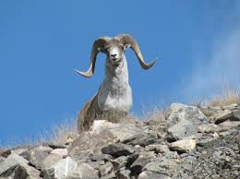
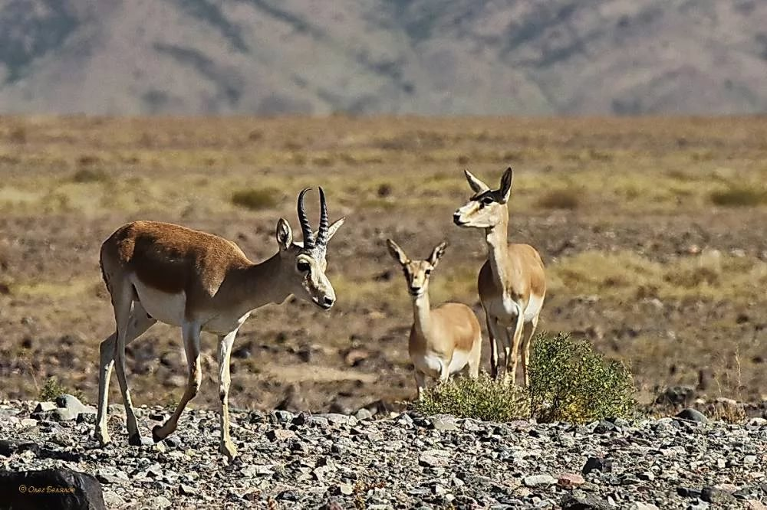
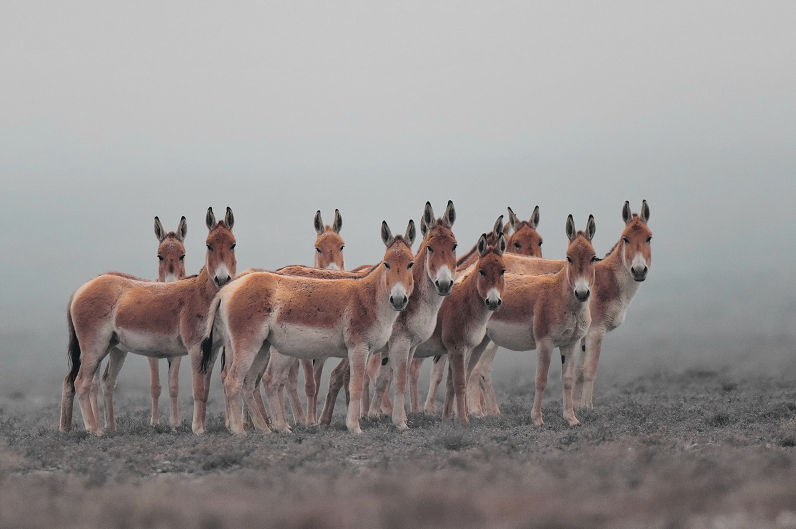
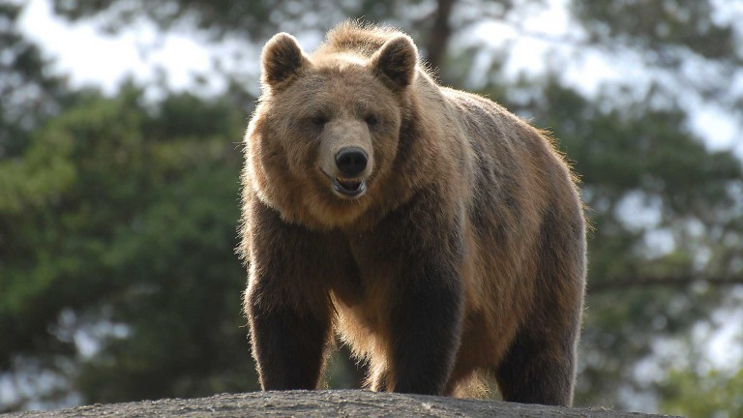
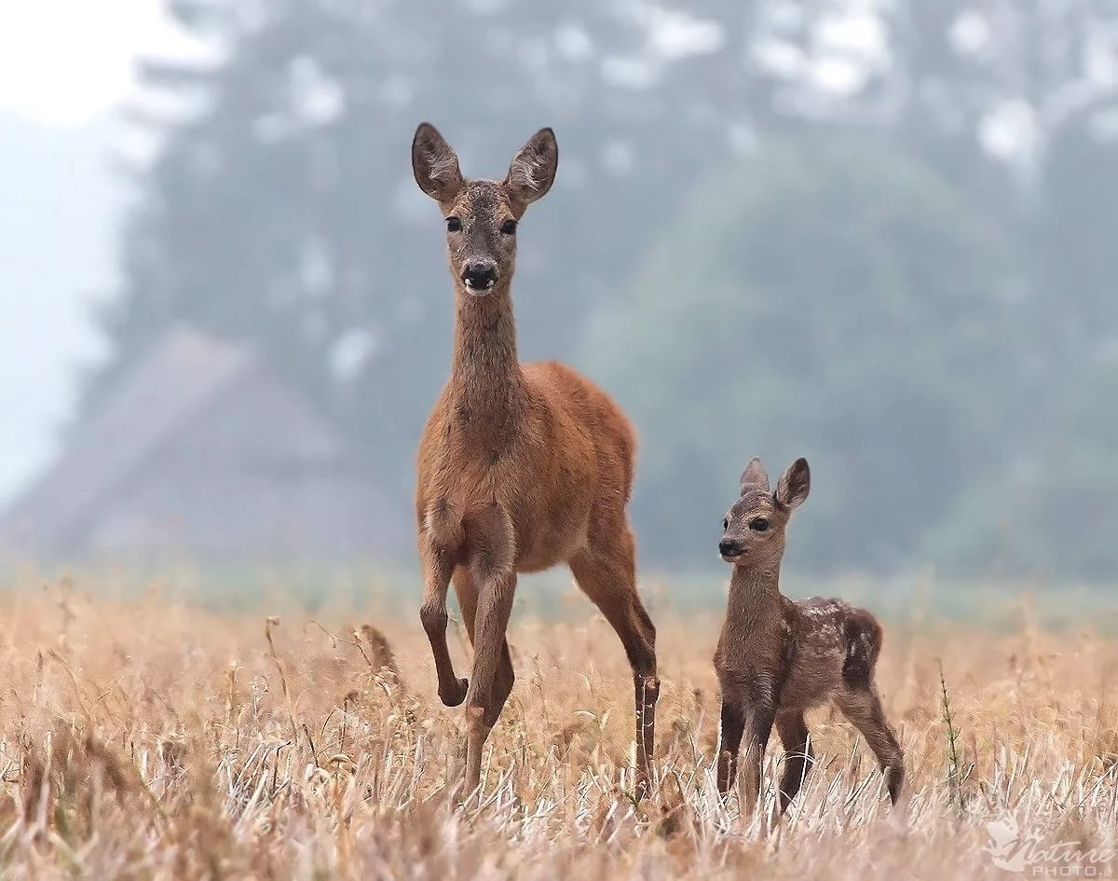
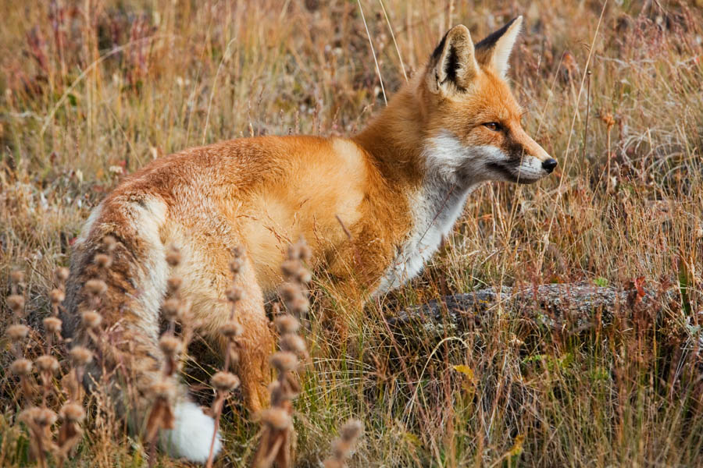
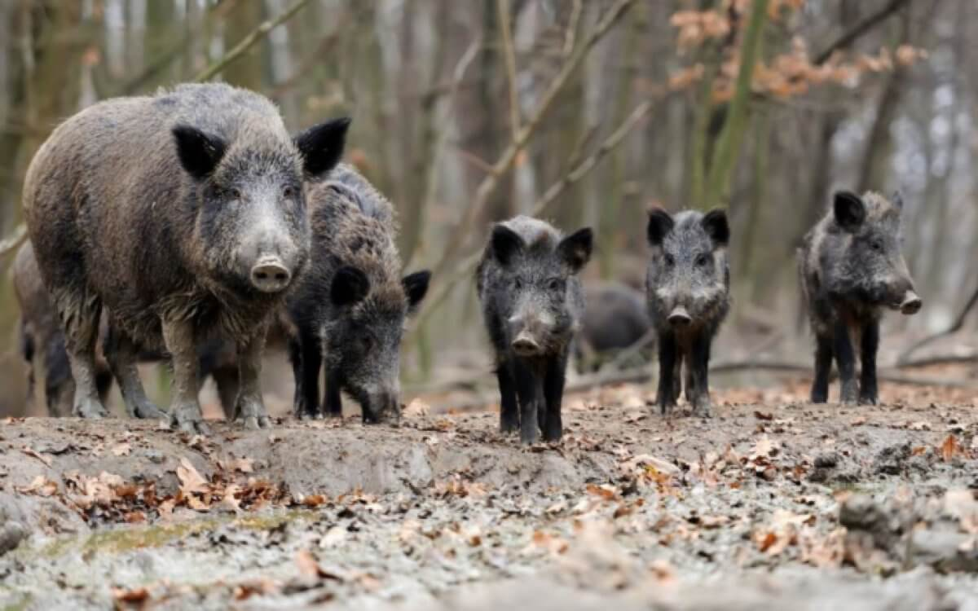
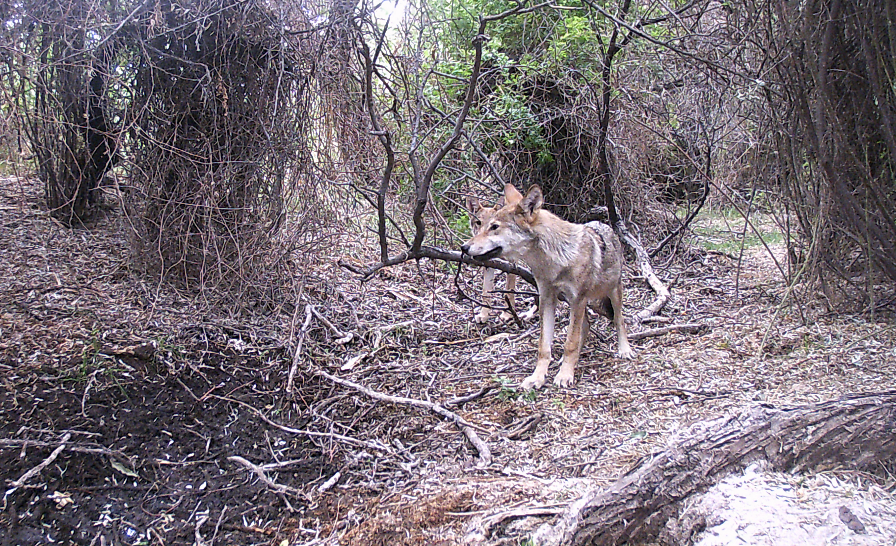
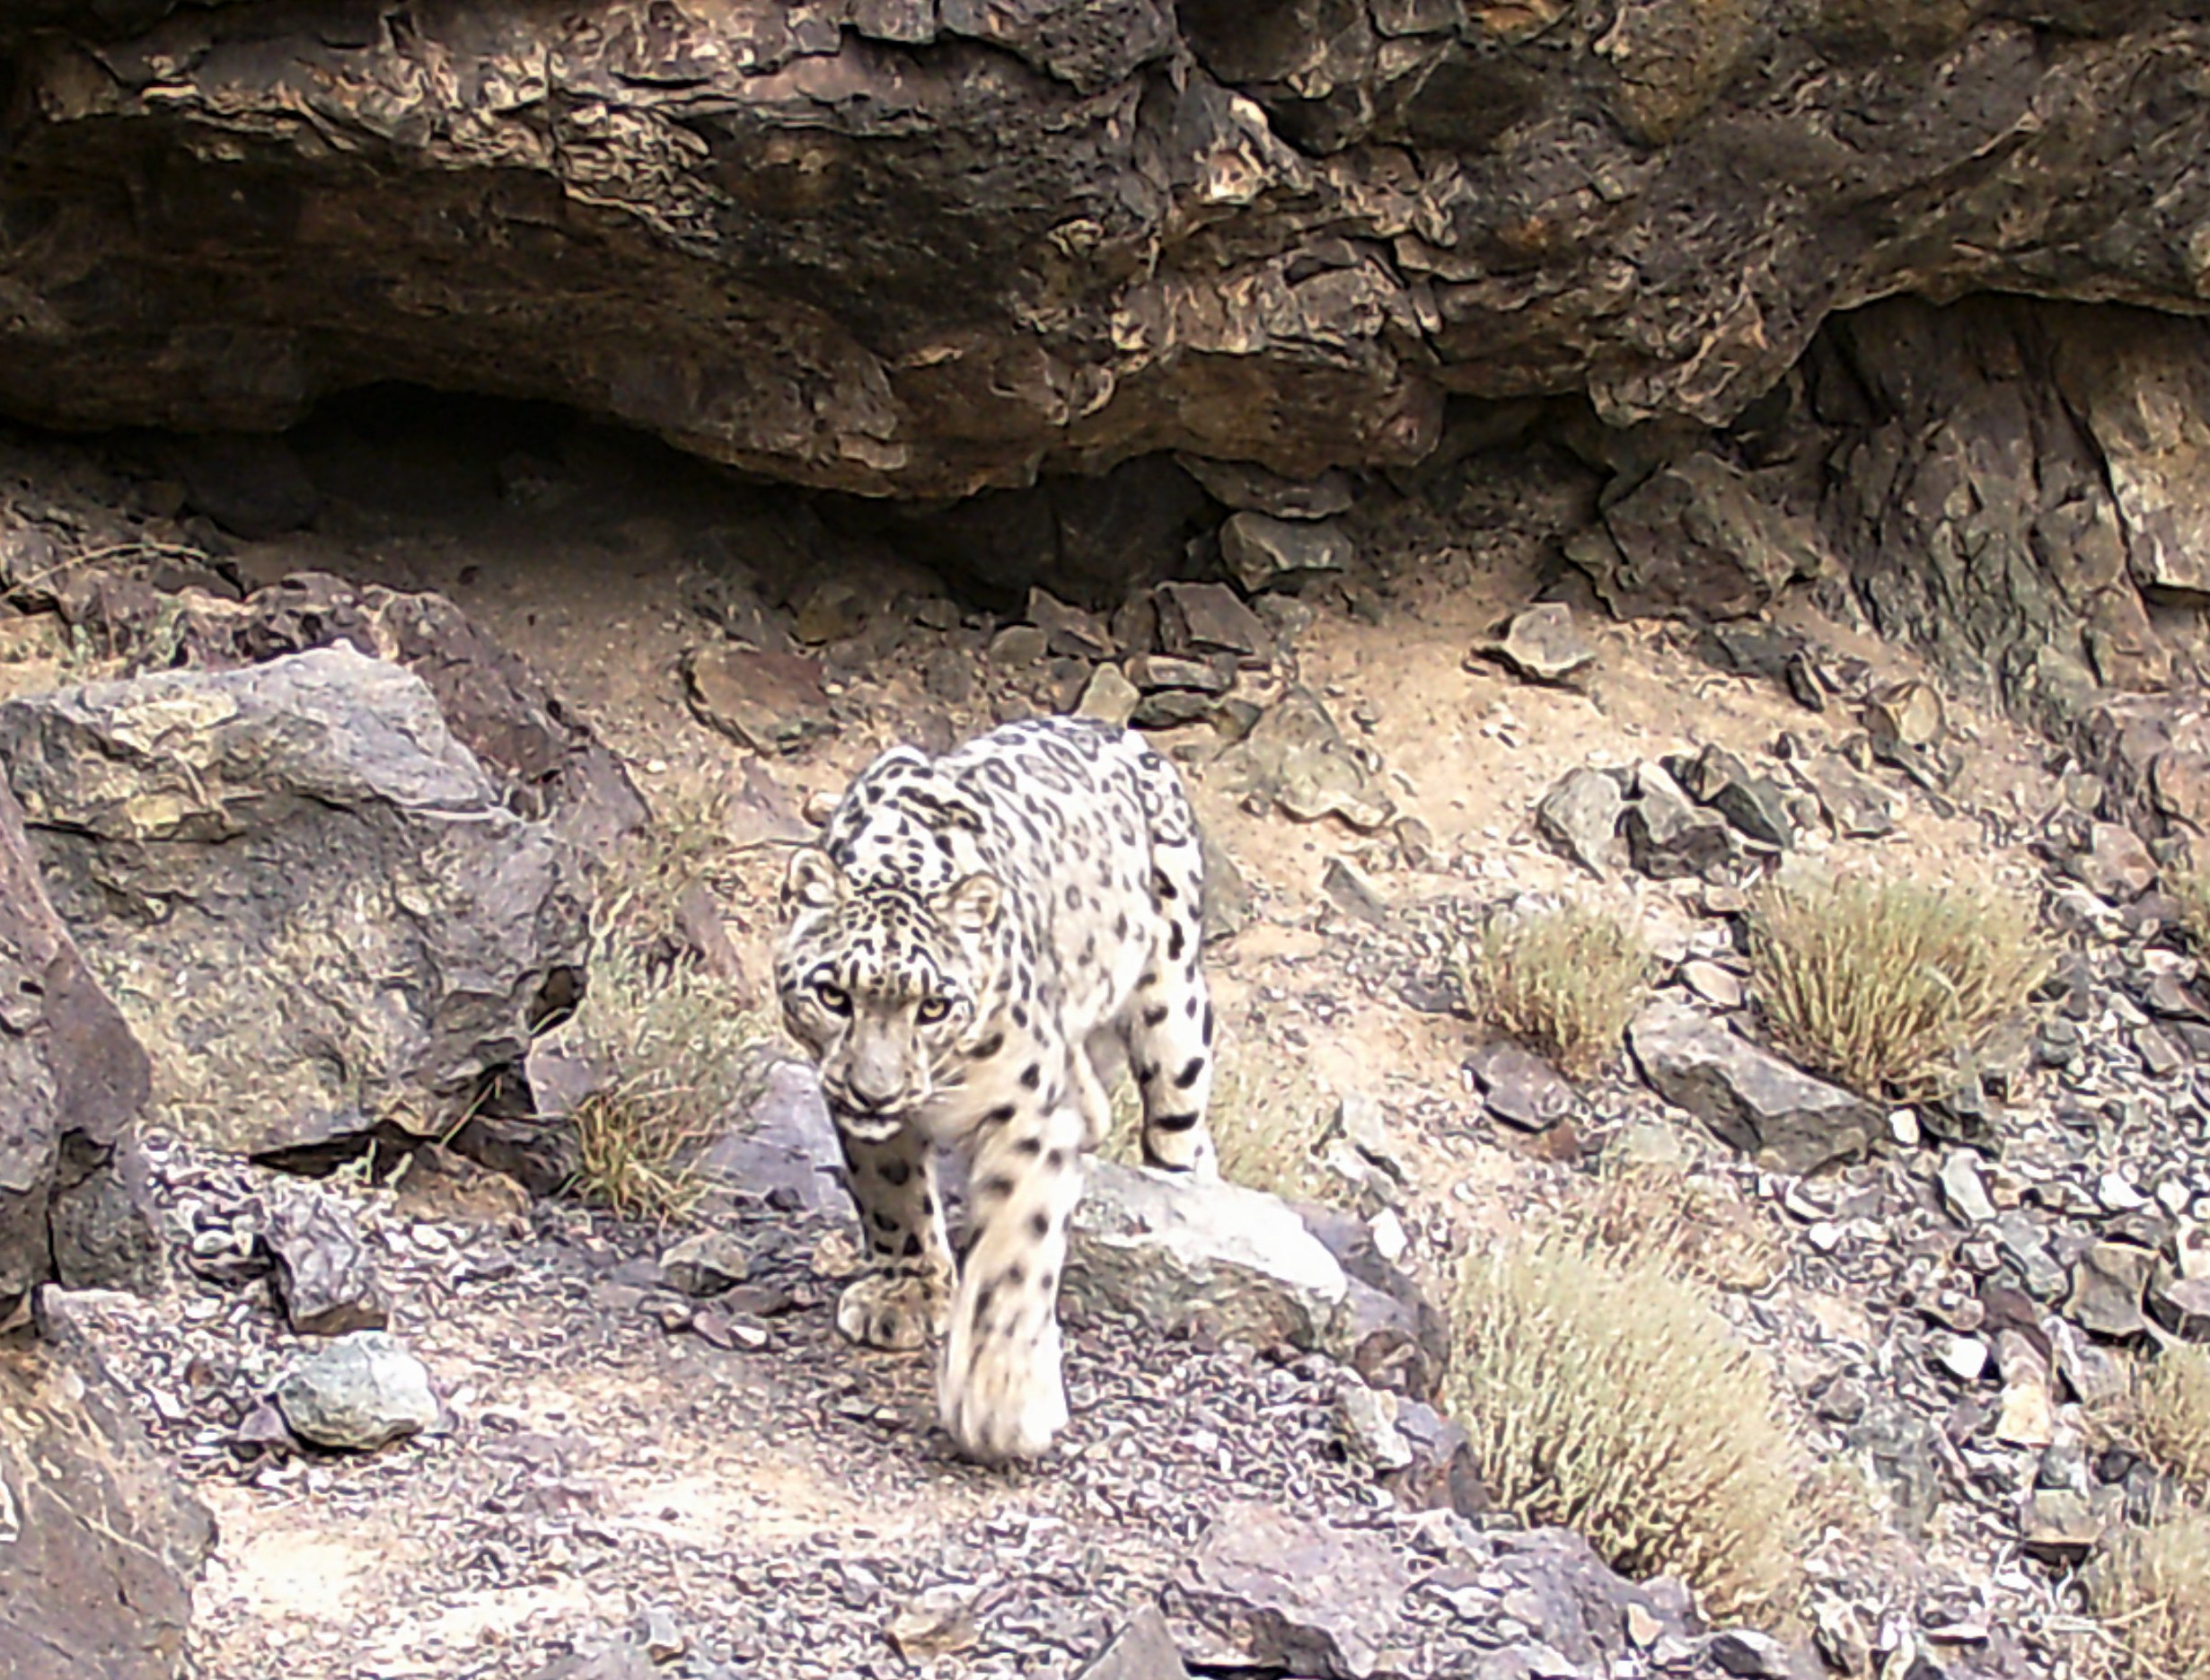
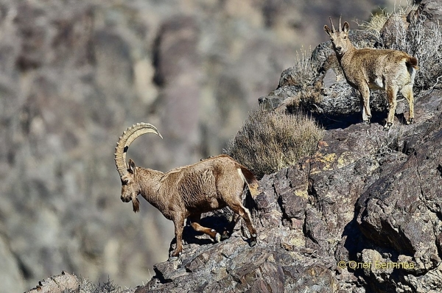
Архар
Қарақұйрық
Түркімен құланы
Қоңыр аю
Елік
Түлкі
Доңыз
Қасқыр
Қар барысы
Тау ешкі

Slide 9
ПАРК АУМАҒЫНДАҒЫ ТАБИҒИ ЕСКЕРТКІШТЕР

Slide 10
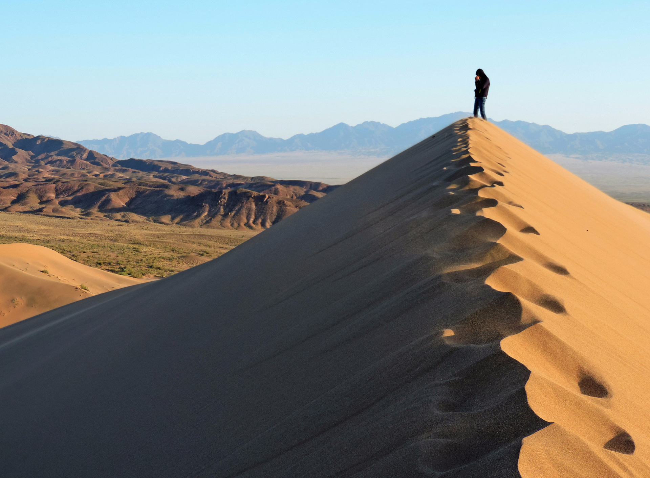
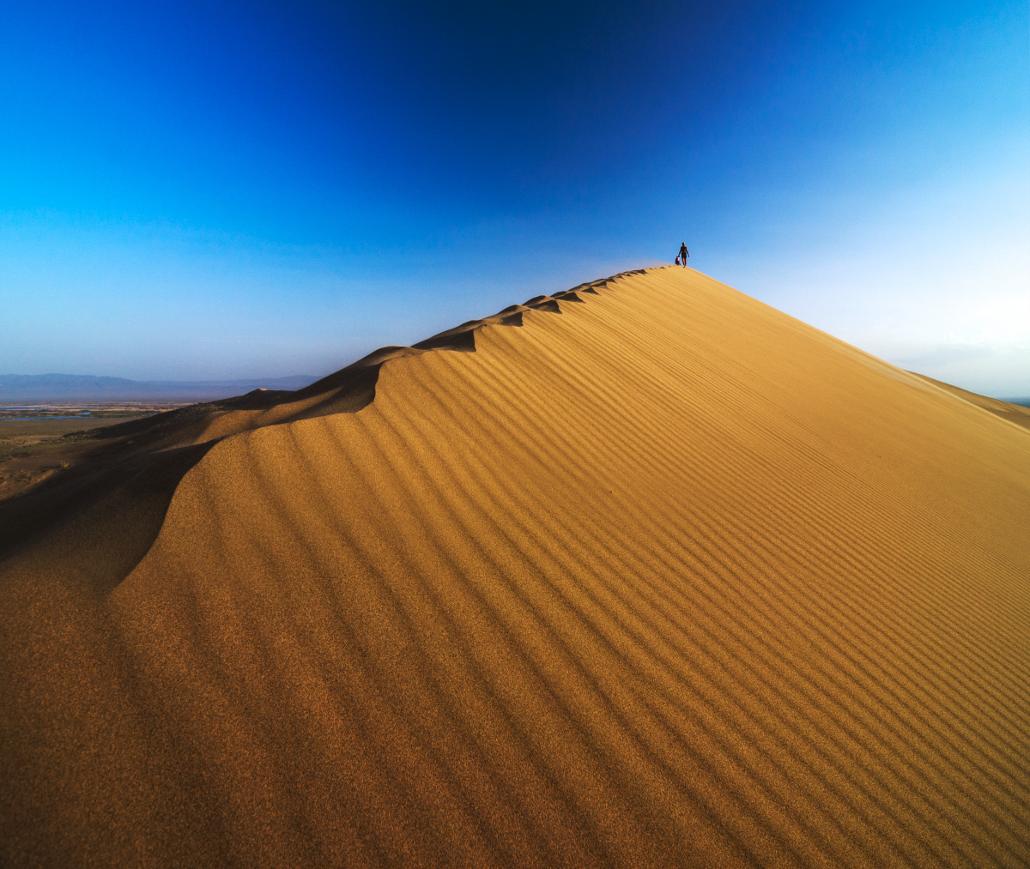
Айғайқұм
Айғайқұм 240 га құрайды.
Екі құм төбеден тұрады: Оңтүстік (аумағы 150 м) және Солтүстік (шамамен 100 м)Айғайқұм жоталарының биіктігі теңіз денгейінен 600 - 650 м-ге жетеді.Бірегей табиғи құбылыс Республикалық маңызы бар мемлекеттік табиғат ескерткіші мәртебесіне ие.

Slide 11
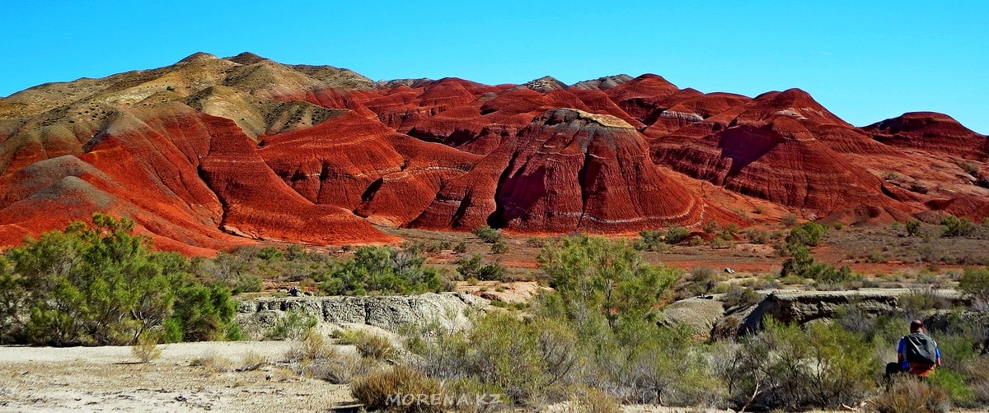
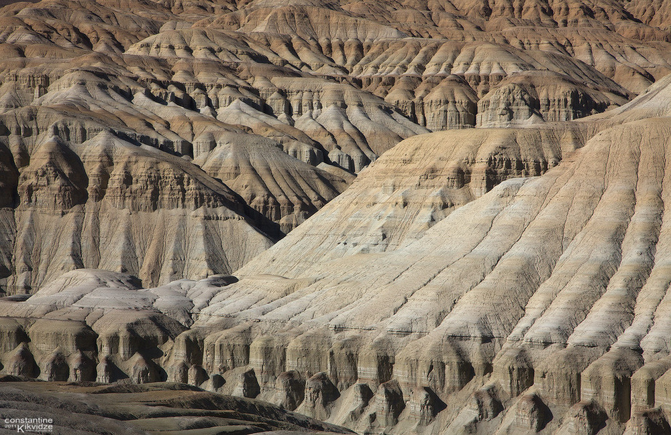
Ақтау таулары
Бұл жерде эоцен кезеңінен (40 млн жыл) плейстоценге (2,5 млн жыл) дейінгі замандарда тіршілік еткен жануарлар сүйектерімен өсімдіктер таңбалары сақталған тұнба қабаттары бар, тек Қазақстанда ғана емес, бүкіл құрлығымызда сирек кездесетін, геологиялық, палеонтологиялық ғылыми маңызы зор ерекше жер.

Slide 12
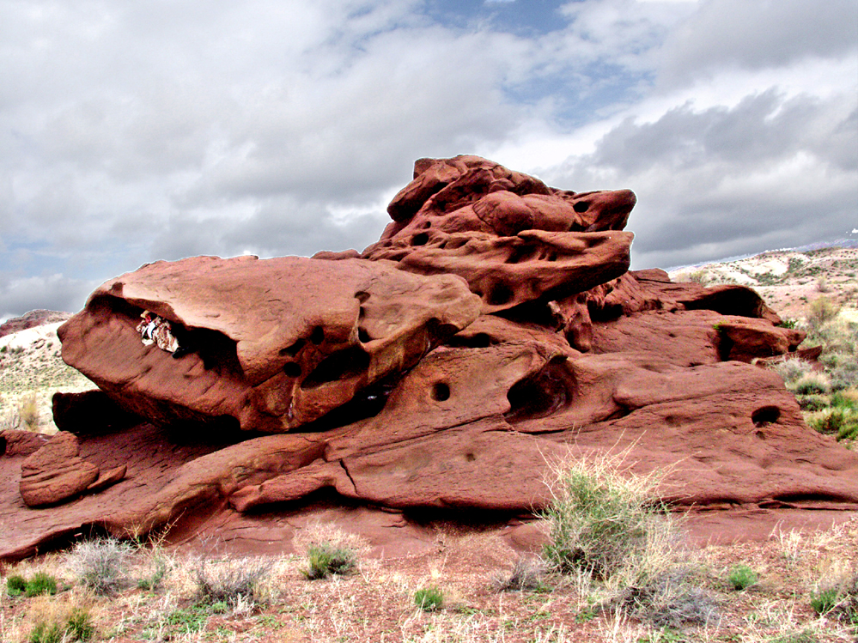
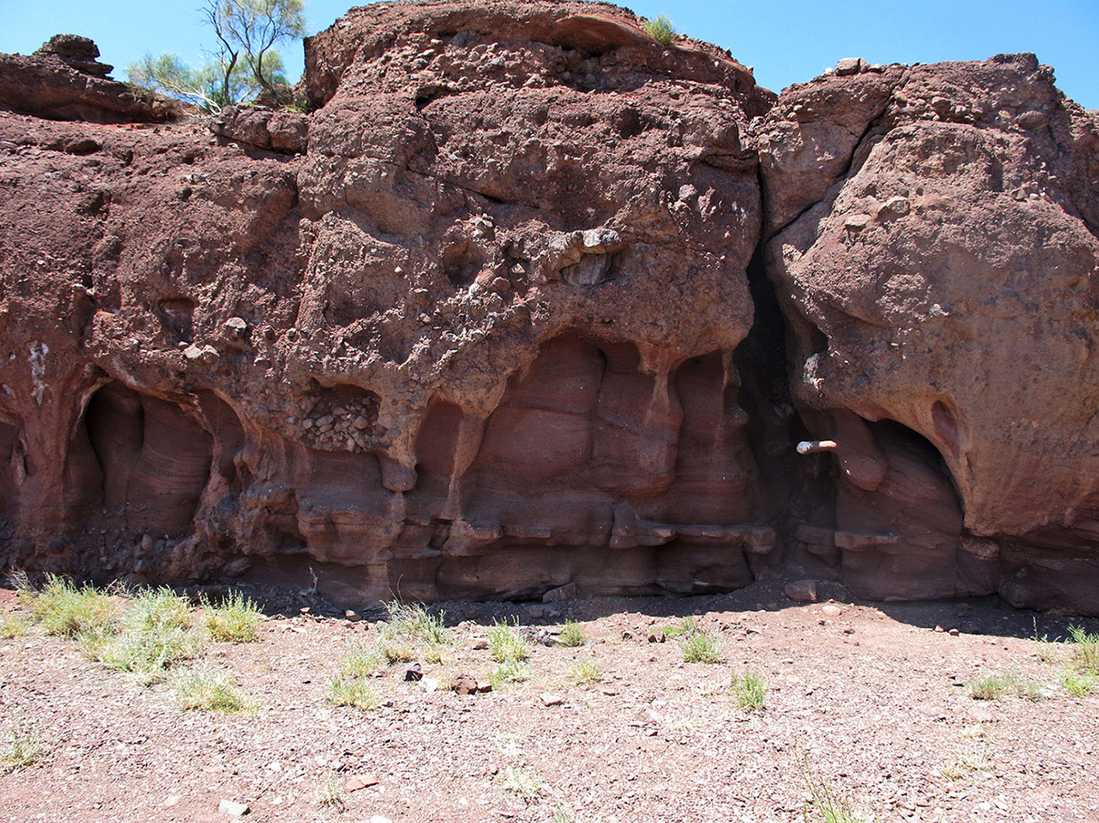
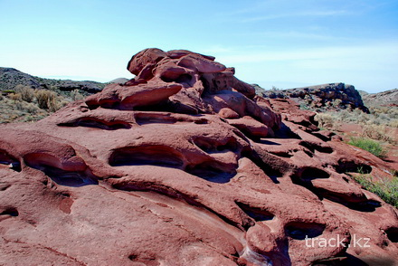
Қатутау
«Қатутау» Пермь кезеңінде (240 млн. жыл бұрын) 2 жанартаудың әрекет ету орнында пайда болған. Таулар негізінен лавадан және онымен байланысты жанартау жыныстарынан тұрады

Slide 13
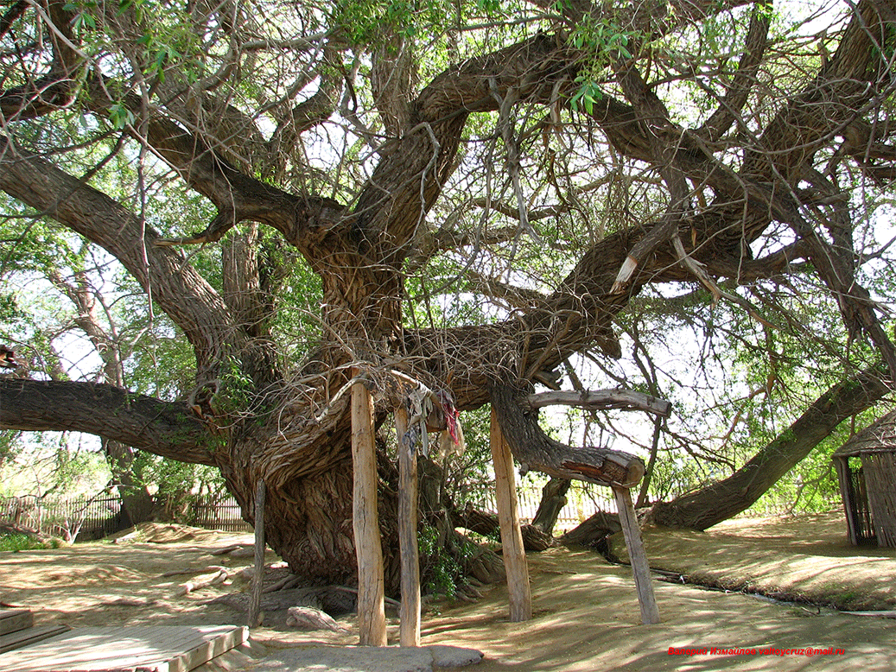
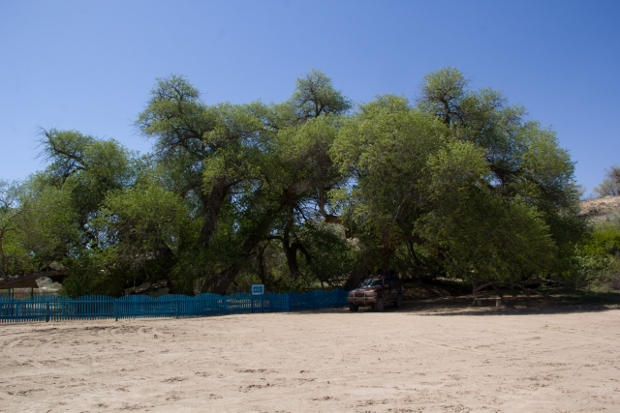
700-жылдық тал
Тал радон бұлағынан сумен қоректенетін ерекше жерде өседі. Оның жасы ағаштың діңін, бұтақтарымен тамырларын зерттеу арқылы анықталған. Бұл 700 жылдық тал ағашы 1960 жылы геологиялық жұмыстар жүргізілген кезде табылды.

Slide 14
ПАРК АУМАҒЫНДАҒЫ ТАРИХИ-МӘДЕНИ ЕСКЕРТКІШТЕР

Slide 15
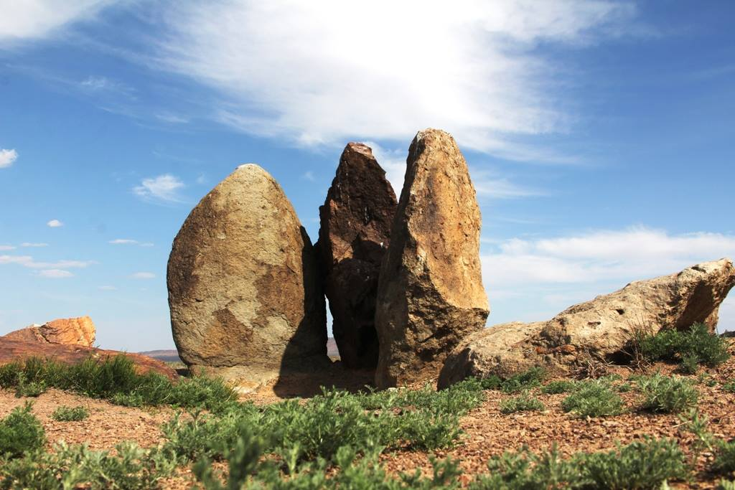
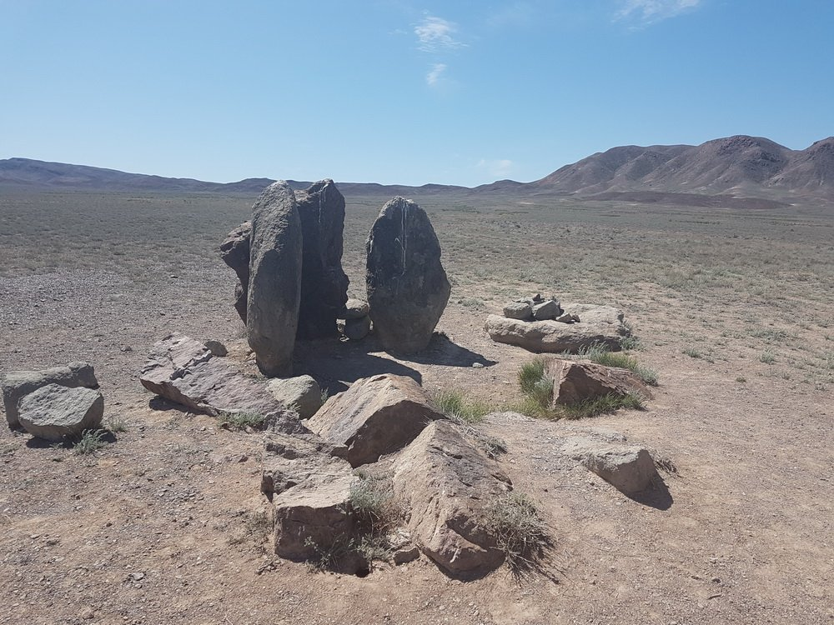
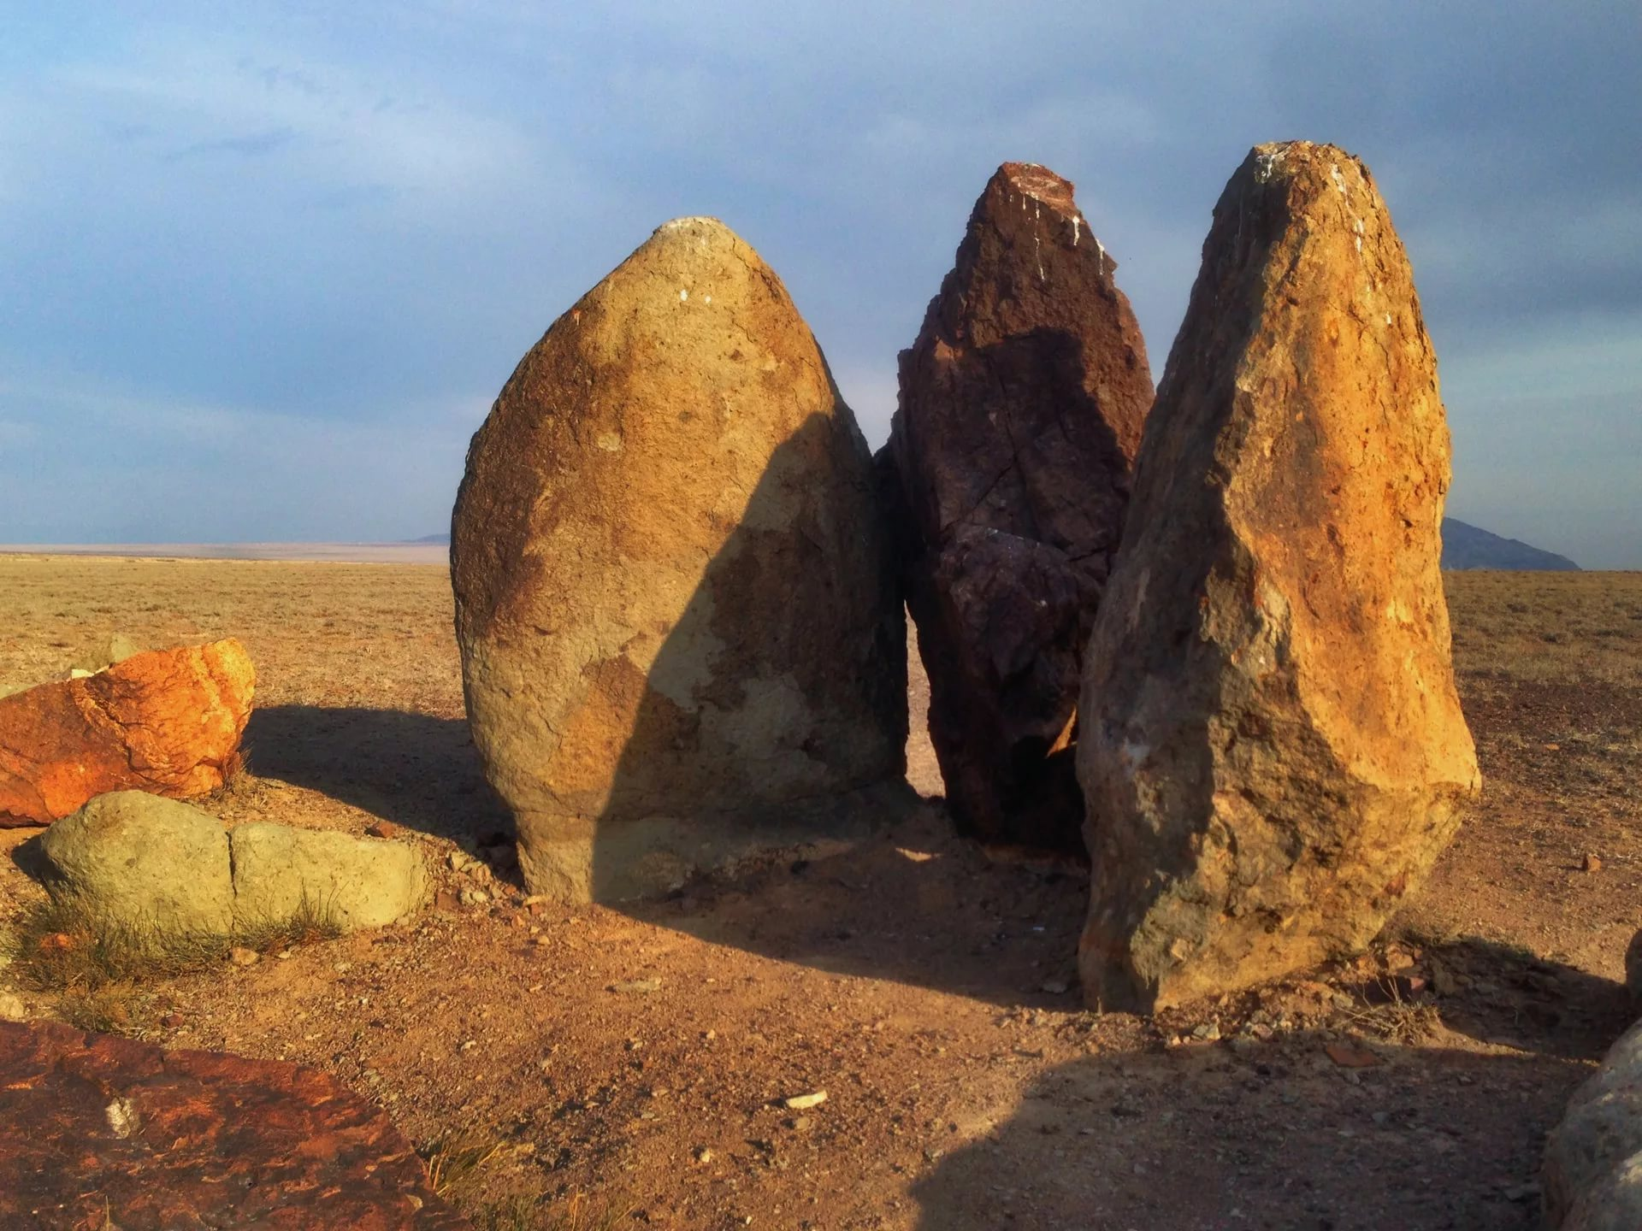
«Ошақтас тас»
Шыңғысхан туралы аңызда жауынгерлеріне тамақ дайындайтын үлкен қазан туралы айтылған. Аңызда ол қазан биік үш тастың үстінде тұрған. Қалқан тауларының жанында тұрған ұзындығы 2 м биік үш тас ошаққа ұқсайды.

Slide 16
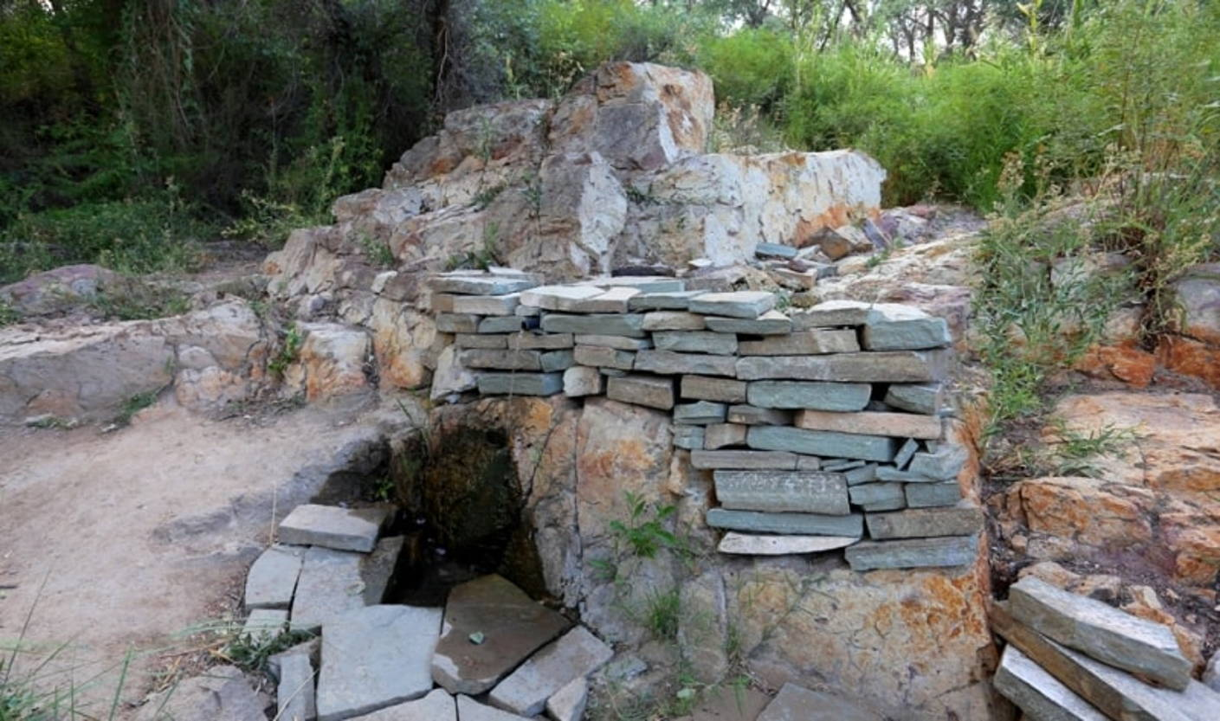
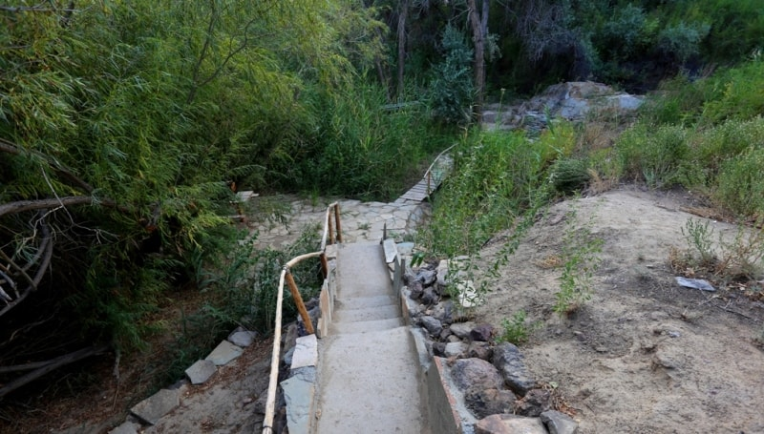
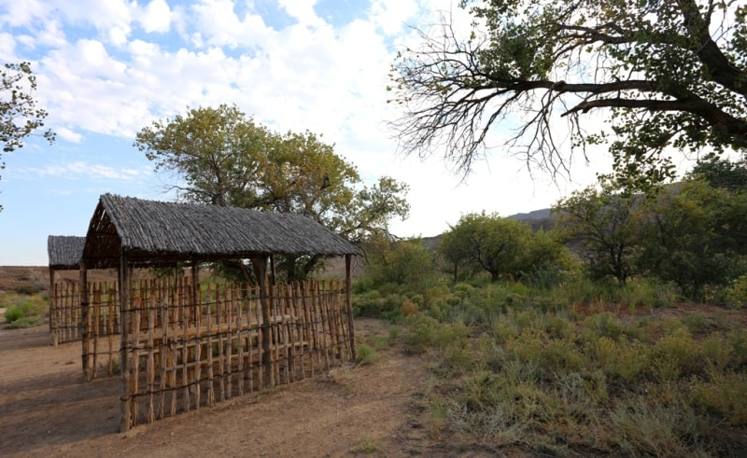
Ш.Уәлиханов бастауы
«Айғайқұм» табиғи ескерткішінің етегінде, 1,5 шақырым қашықтықта Шоқан Уәлихановтың есімі берілген бастау бар. 1856 жылы Ресейден Қашқарияға саяхат кезінде осы жерде ағартушы-ғалым Шоқан Уәлиханов өз экспедициясымен демалады. Өз еңбектерінде ол көрген жерлерін сипаттады. Бұлақтың суы емдік деп саналады. Жақын жерде реликті тораңғы тоғайы орналасқан. Оның жасы бірнеше мың жыл. Жазда мұнда барлық өсімдіктер қурап кетеді, бірақ тораңғы жапырақты қалпында қалады. Тораңғы Қазақстанның Қызыл кітабына енгізілген.

Slide 17
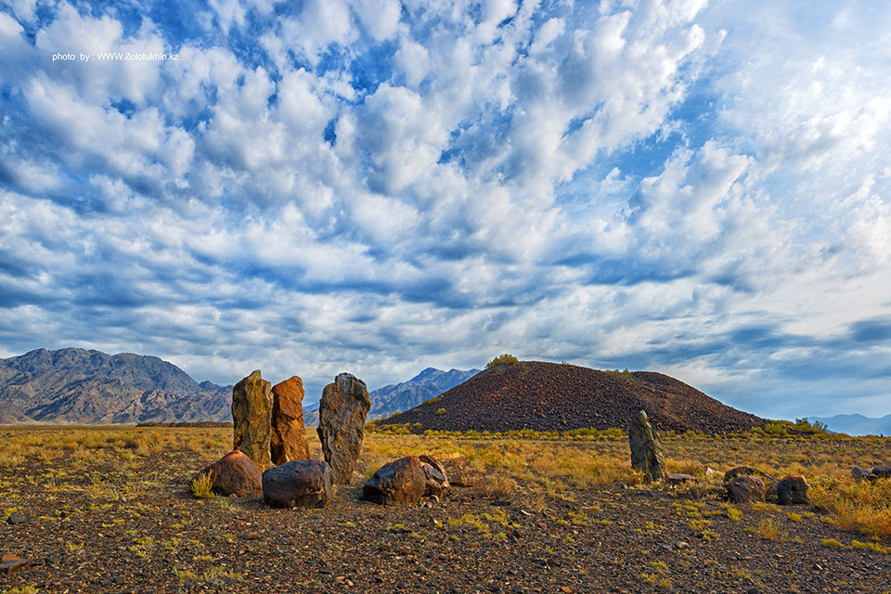
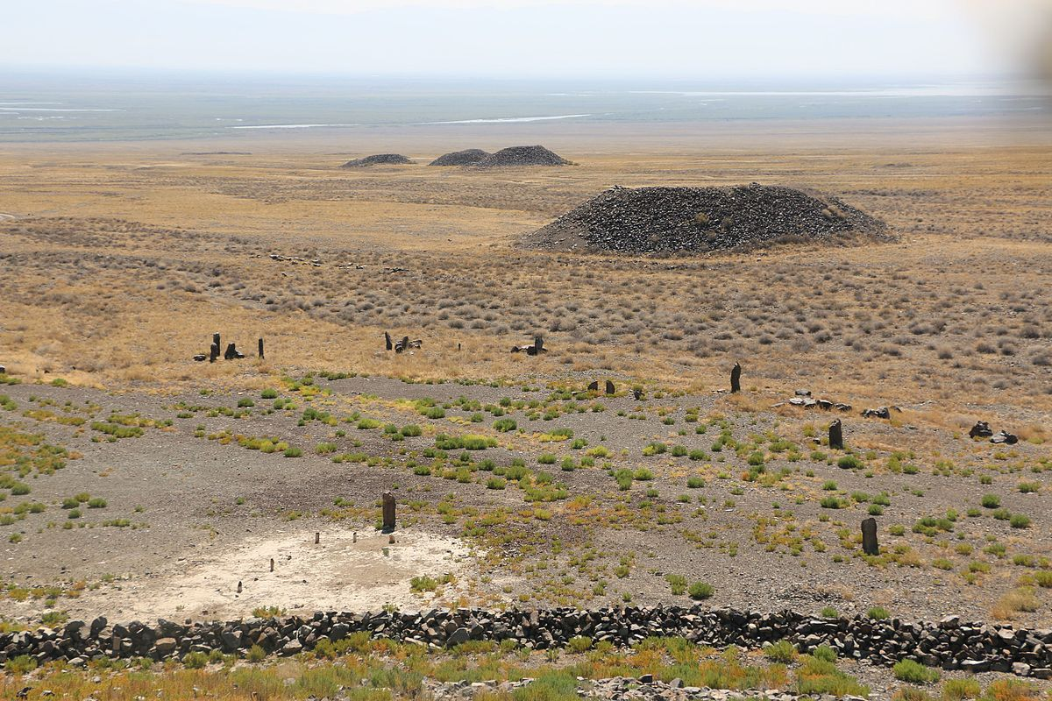
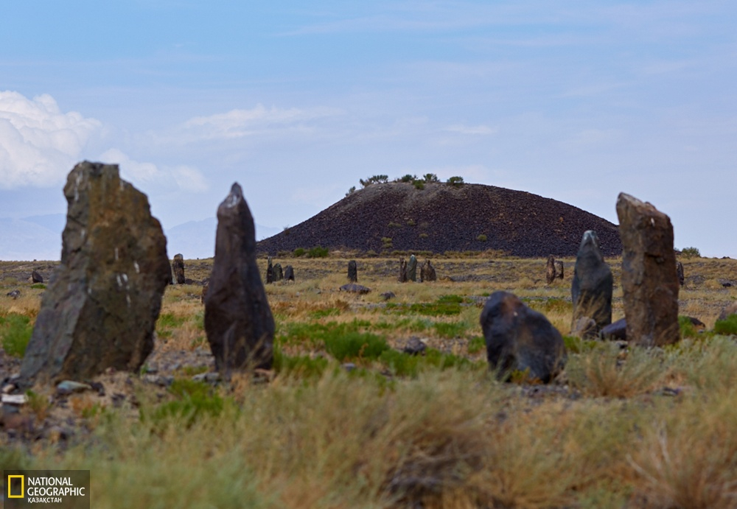
«Бесшатыр» сақ қорғандары
Сақ заманының ең ірі қорымдарының бірі (2500 3000 жыл бұрын).31 үлкен, орта және кіші қорғандардан тұрады, ең үлкен қорған диаметрі 104 метр және биіктігі 18 метрге жетеді.Менгирлермен қоршалған-мегалиттерден жасалған тас қоршау. Менгирлер құдайлар әлемін адамдар әлемінен қорғайды. Мәңгілік қамқоршылар патшаларының тыныштығын сақтайды

Slide 18
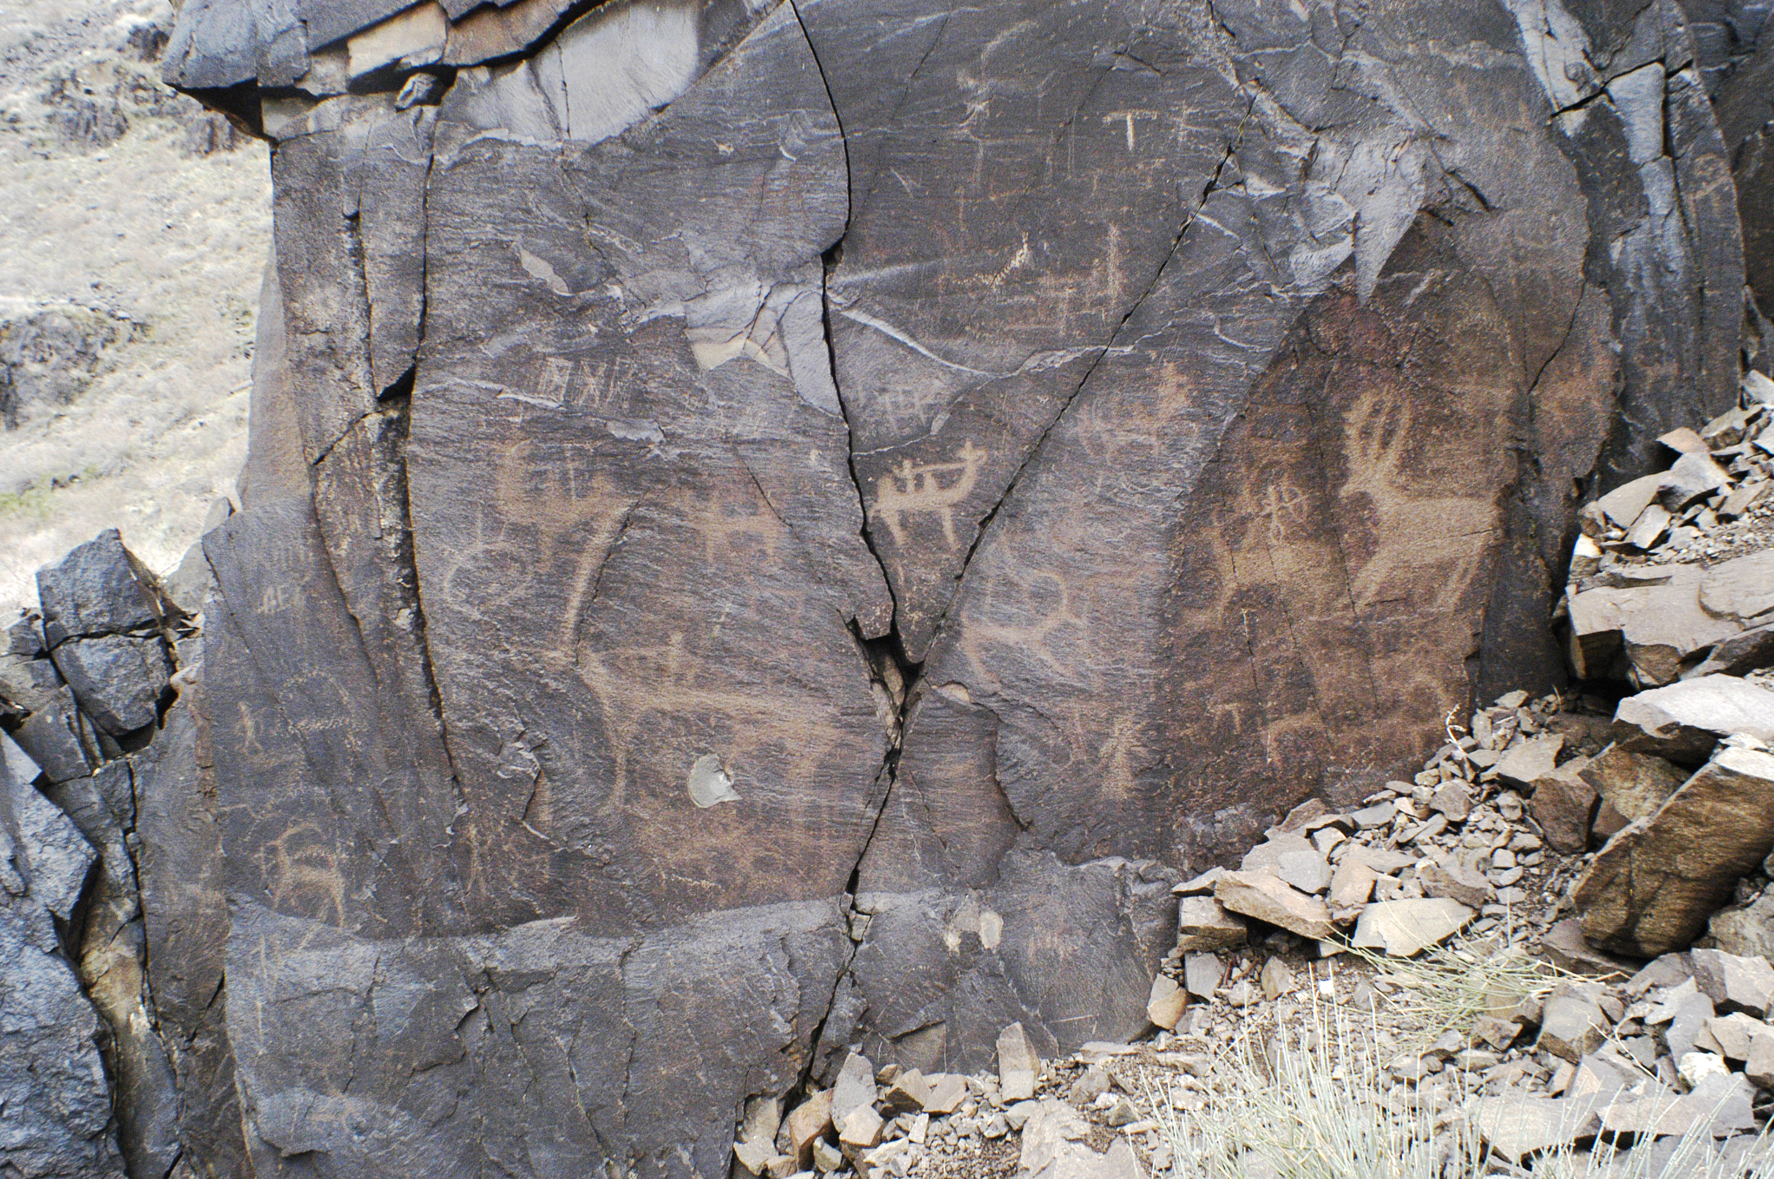
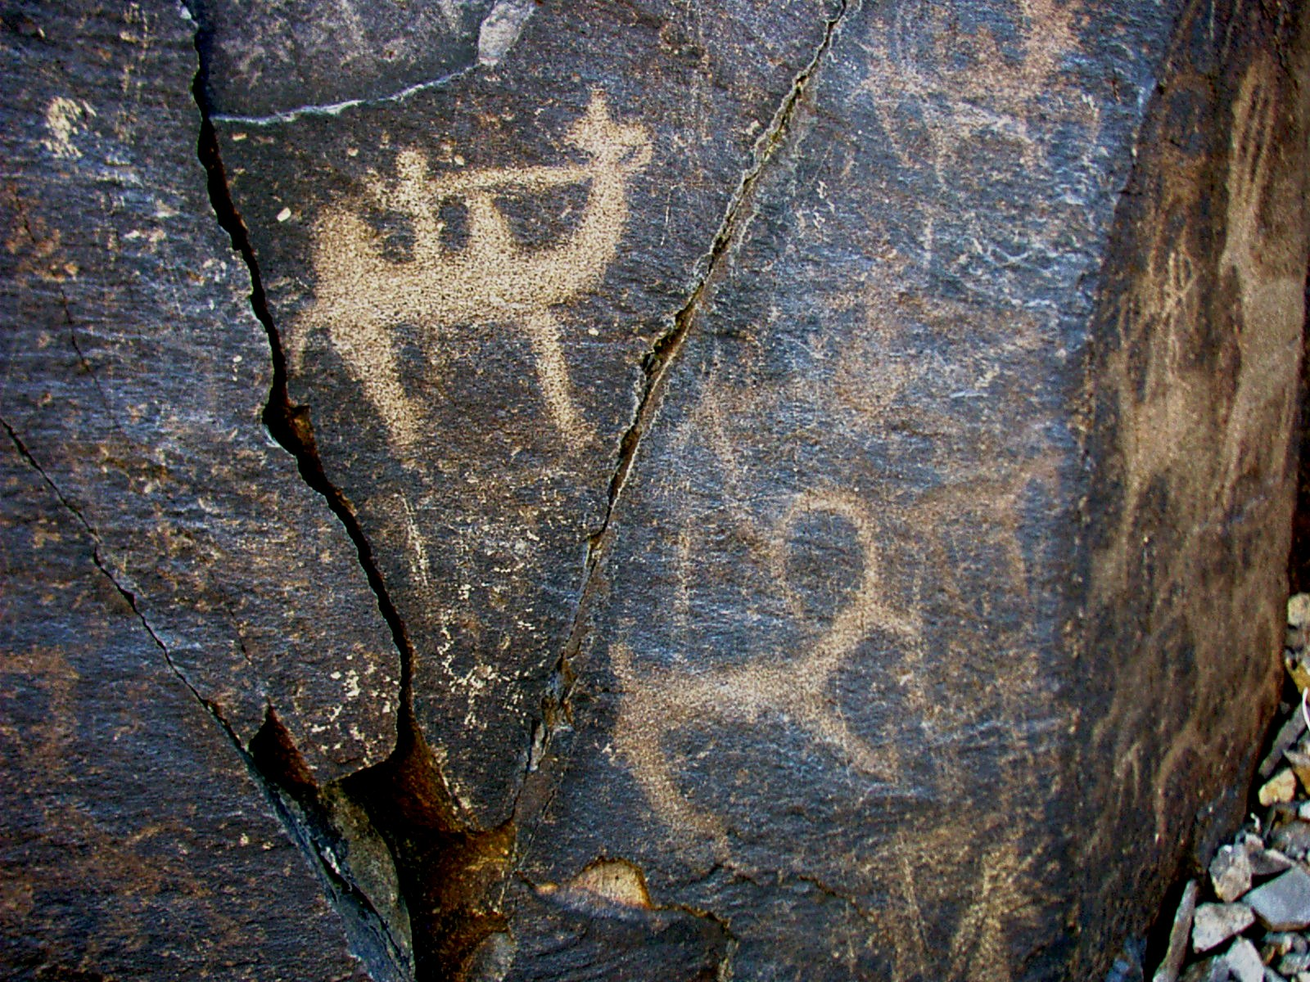
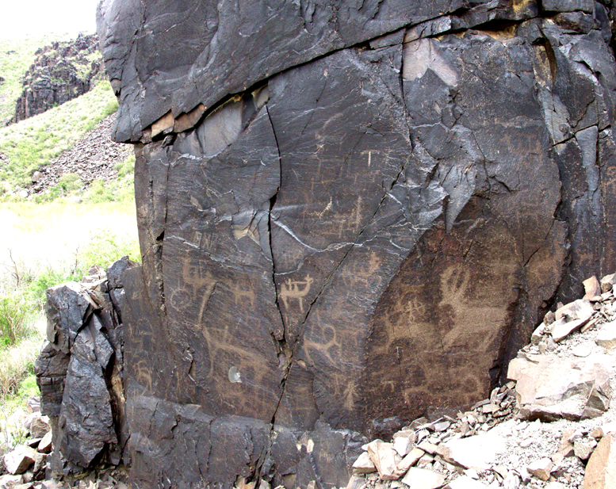
Таңбалы тас
Ұлттық парк аумағында тағы бір тарихи ескерткіштерге жататын-тастағы таңбалар. Тастағы таңбалар сонау темір дәуірінен бастап қола, орта ғасырларды қамтиды. Суреттерге қарап, аумақта қандай тайпалардың өмірсүргендігі және олардың тұрмыс-тірішлігін, салт-дәстүрін, діни-нанымдарын байқауға болады. Суреттерде көбінде жаяу немесе қолына қару ұстаған адамдар бейнеленген. Олардың садақпен архар, тауешкі, бұғы аулаған және өзара қарумен шайқасқан суреттері көп таралған. Ең қызығы –Тайғақ шатқалынан табылған Буддалық жазу. Тағы көп таңбалар негізінен Қараеспе, Теректі, Тайғақ және Қызылауыз сайларында шоғырланған. Соған қарағанда, бұл жерлер сол дәуірдің адамдары үшін қолайлы болғанға ұқсайды.

Slide 19
Назарларыңызға рахмет!

